Slide 1
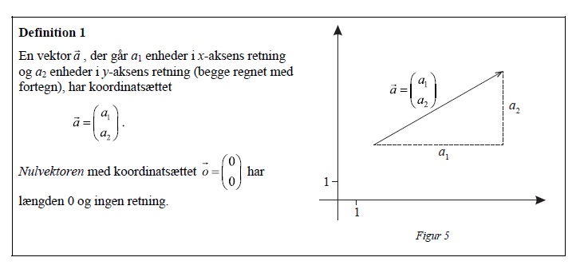
En vektors koordinatsæt

Slide 2
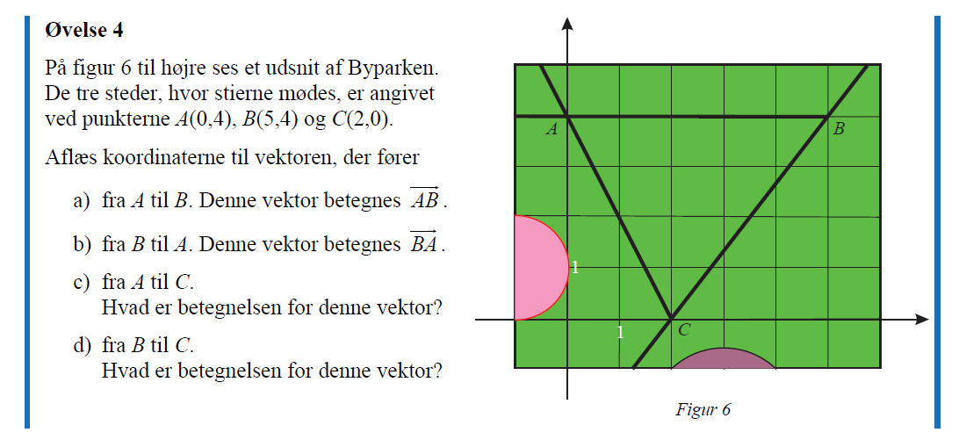
Forbindelsesvektor - byparken
(5,4)
(0,4)
(2,0)
Svar:

Slide 3
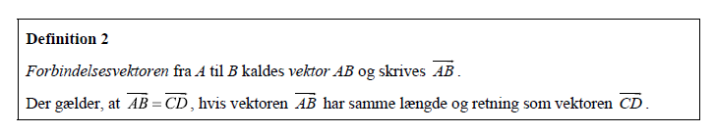

Forbindelsevektoren $A$ til$B$ kaldet : $\vec{AB}$

Slide 4
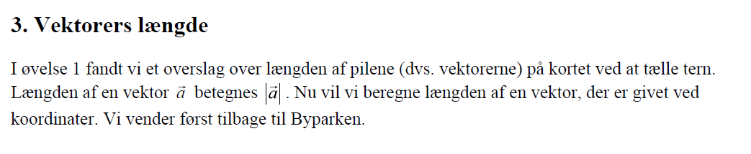
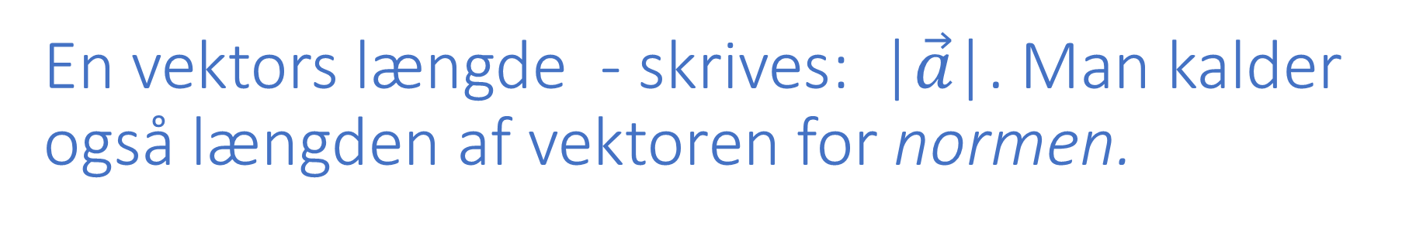
En vektors længde - skrives: |$\vec{a}$|. Man kalder også længden af vektoren for normen.

Slide 5
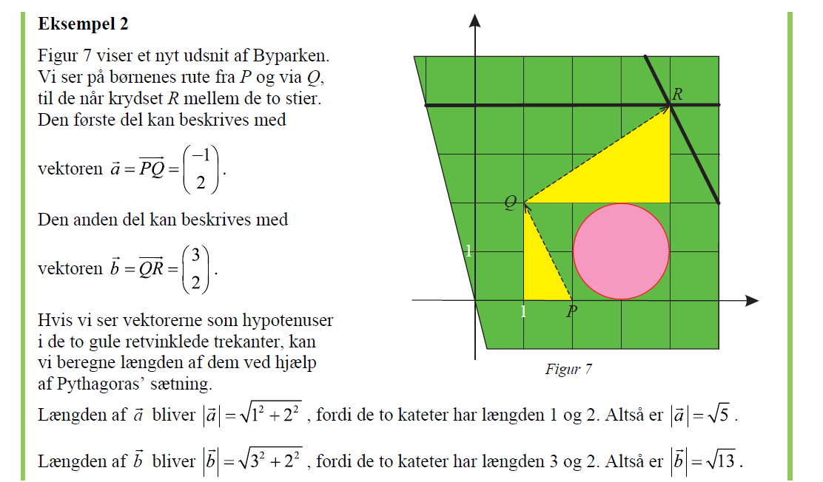
Længden af en vektor – eksempel 2

Slide 6
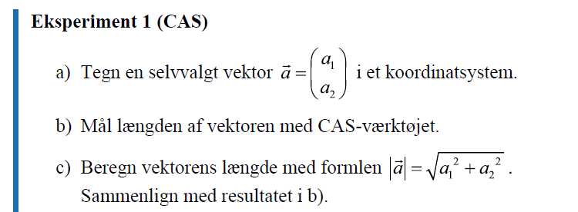

Lav eksperiment 1 i hånden, dvs. tegn en vektor på et ternet papir – mål længden* med en lineal og beregn længden med formlen (spm. c).
*

Slide 7
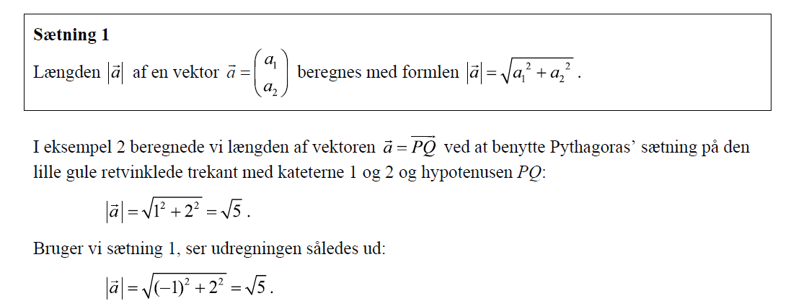
Konklusion på eksperiment 1: Se filmen på dette link, når du har forstået dias: Til 4:25 (resten er TI.inspire)
Vektorregning 2 - Normen af en vektor – YouTube

Slide 8
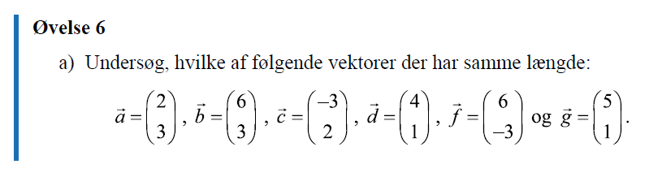
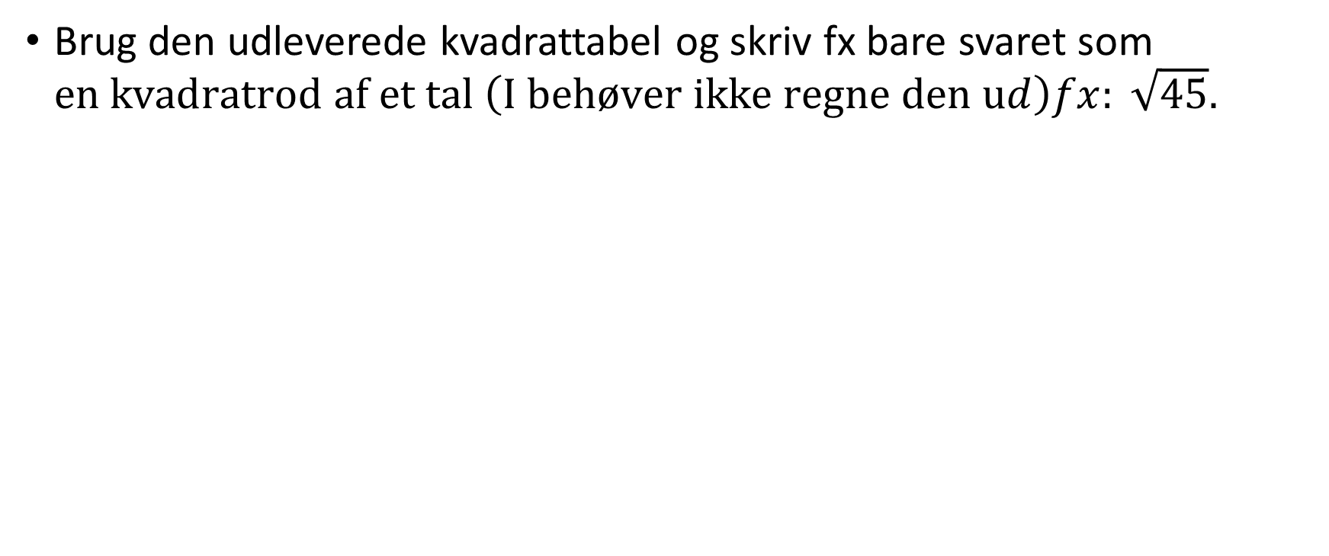
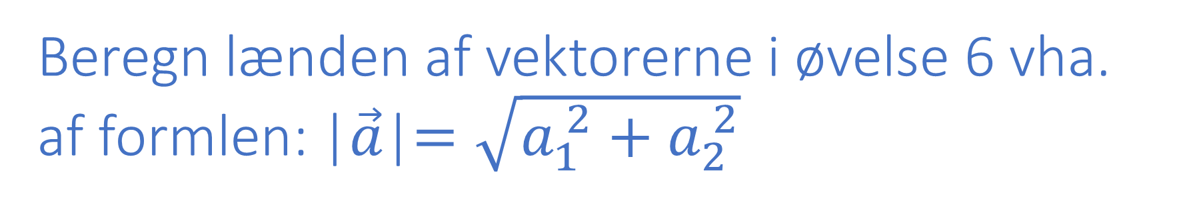
Beregn lænden af vektorerne i øvelse 6 vha. af formlen: |$\vec{a}$|$=\sqrt{a_{1}^{ 2}+a_{2}^{ 2}}$
Brug den udleverede kvadrattabel og skriv fx bare svaret som $en kvadratrod af et tal \left(I behøver ikke regne den ud\right)fx: \sqrt{45}.$
NB: Facit står på næste dias- sørg for du har regnet dem alle før du tjekker svar.

Slide 9
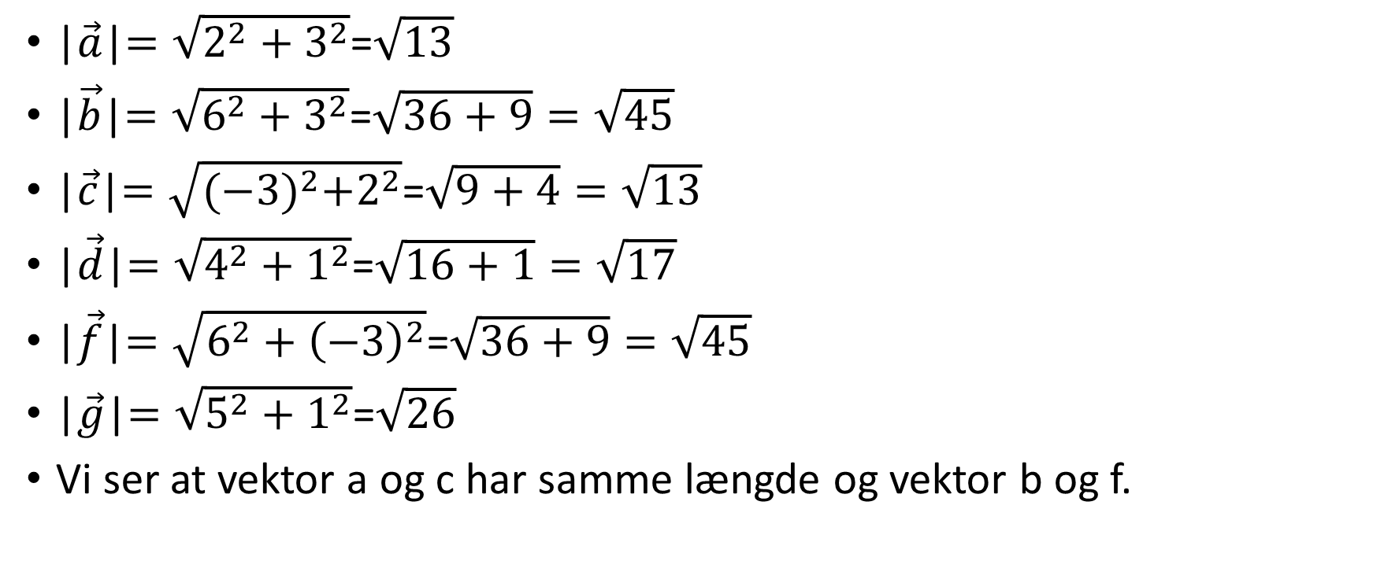
Facit på øvelse 6:
|$\vec{a}$|$=\sqrt{2^{2}+3^{2}}$=$\sqrt{13}$
|$\vec{b}$|$=\sqrt{6^{2}+3^{2}}$=$\sqrt{36+9}=\sqrt{45}$
|$\vec{c}$|$=\sqrt{{(−3)}^{2}+2^{2}}$=$\sqrt{9+4}=\sqrt{13}$
|$\vec{d}$|$=\sqrt{4^{2}+1^{2}}$=$\sqrt{16+1}=\sqrt{17}$
|$\vec{f}$|$=\sqrt{6^{2}+{\left(−3\right)}^{2}}$=$\sqrt{36+9}=\sqrt{45}$
|$\vec{g}$|$=\sqrt{5^{2}+1^{2}}$=$\sqrt{26}$
Vi ser at vektor a og c har samme længde og vektor b og f.

Slide 10
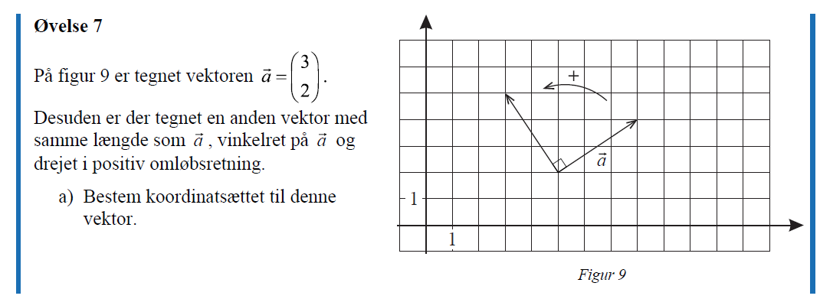
Intro til tværvektor:
Ekstra: Indtegn en selvvalgt vektor på figuren og angiv koordinatsættet. Indtegn bagefter dens
tværvektor og angiv ligeledes koordinat-sættet.

Slide 11
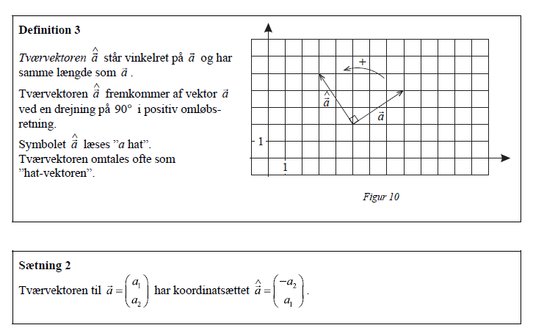
Vektor, tværvektor og deres koordinatsæt

Slide 12
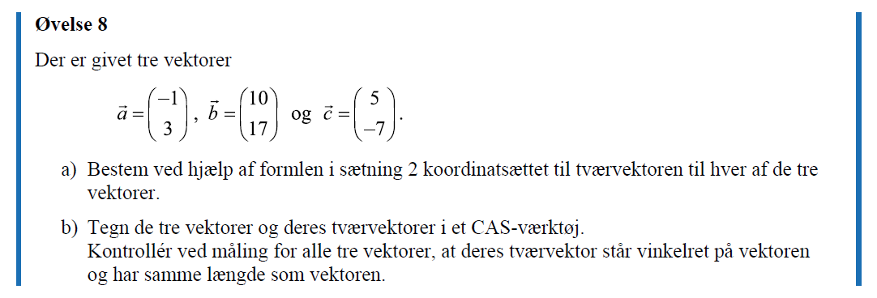
Øvelse 8 – undersøgelse af tværvektorer. Skal laves på ternet papir i hånden (ikke CAS).

